Slide 1
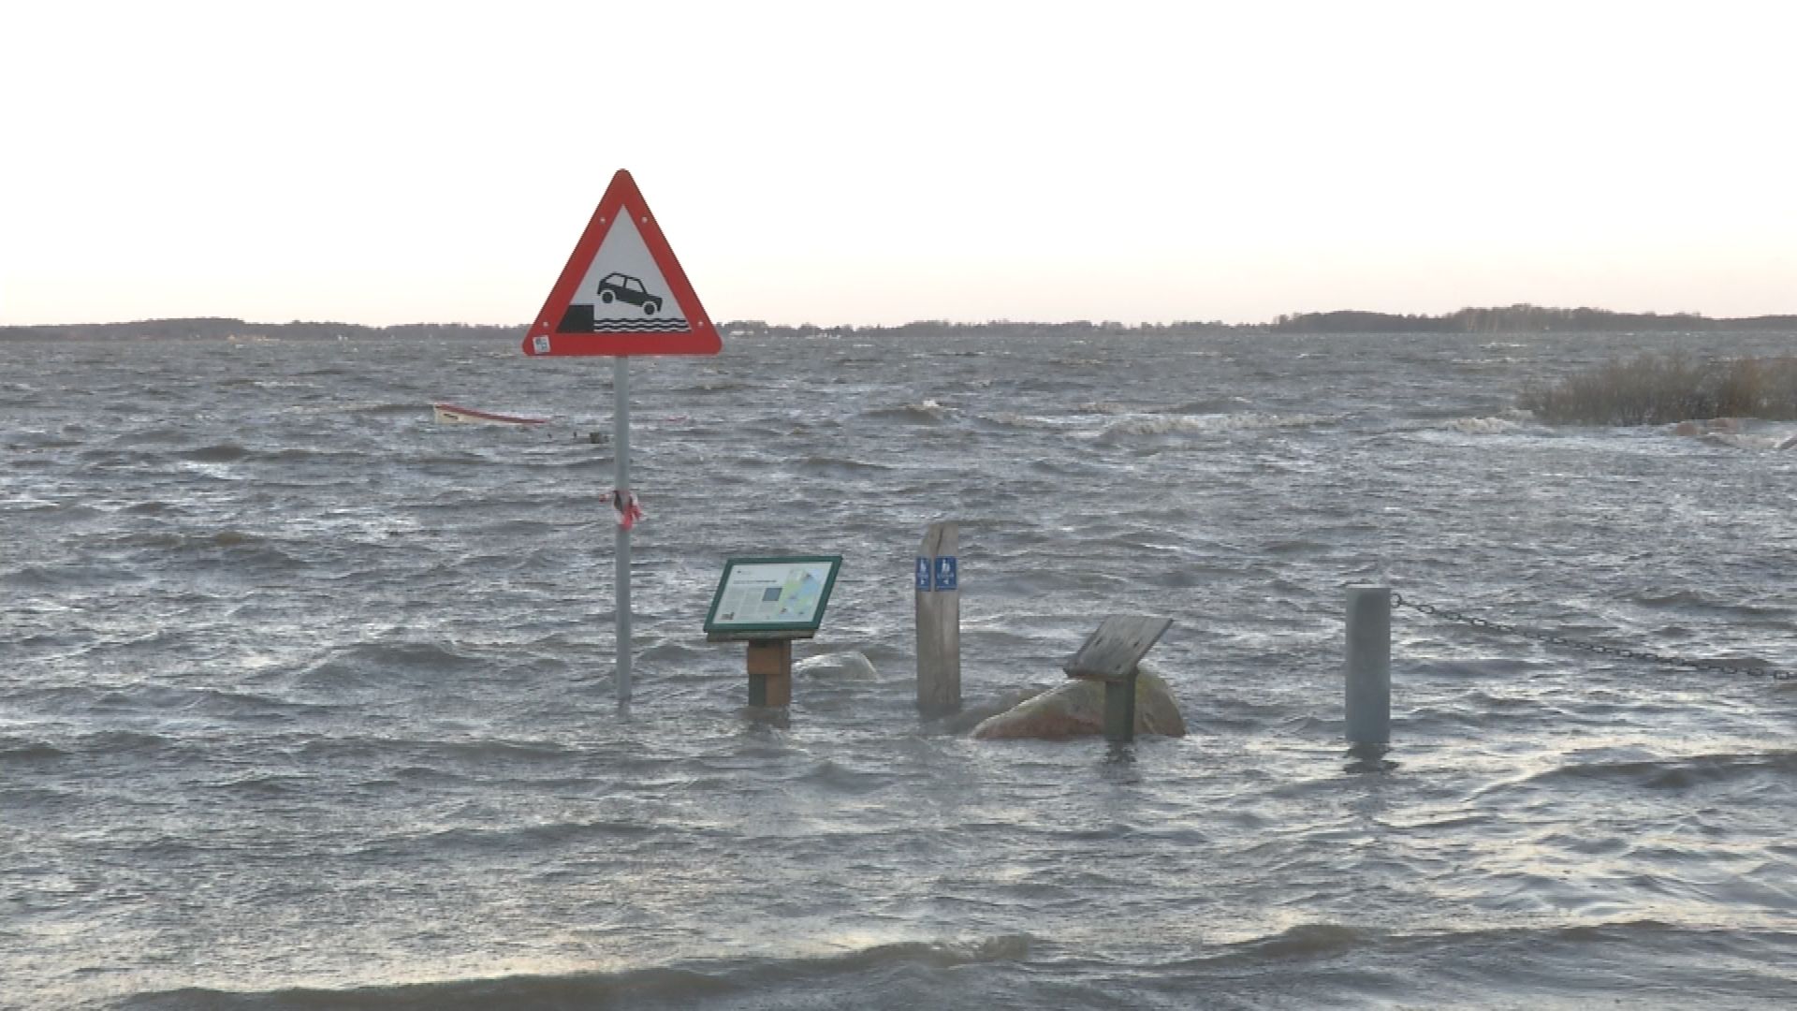
Geo Fyn
Status
FOSAKO sommermøde
den 15.-16. september 2021

Slide 2
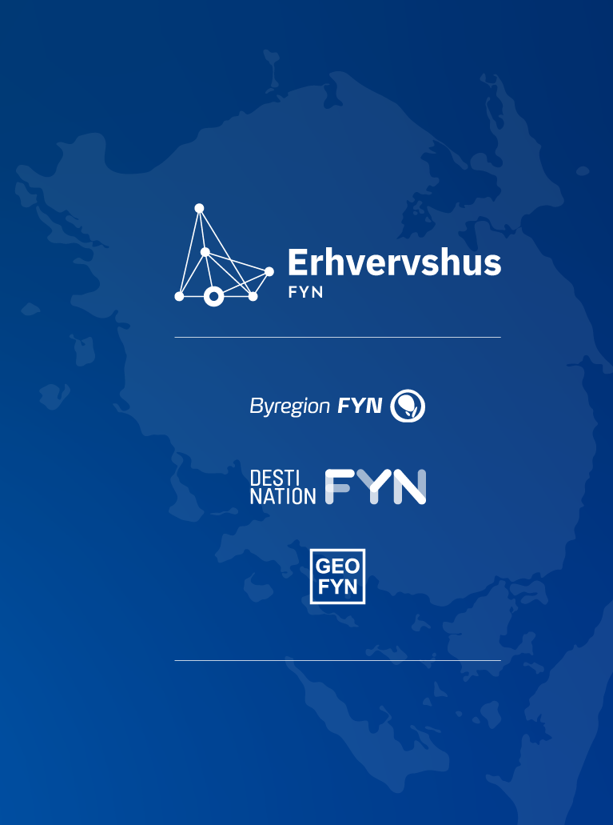

Geo Fyn – en del af Erhvervshus Fyn
Erhvervshus Fyn:
Virksomhedssparring og –finansiering.
Byregion Fyn:
Facilitering af Borgmester forum Fyn og Kommunaldirektør forum Fyn.
Destination Fyn:
Turisme og oplevelsesøkonomi.

Slide 3
Organisering
Teknisk direktørforum Fyn
Kvalificering og godkendelse af Geo Fyns årlige arbejdsprogram
Geo Fyns styregruppe
Ansvar for Geo Fyns årlige arbejdsprogram
Geo Fyns koordinationsgruppe
Gennemførelse af Geo Fyns årlige arbejdsprogram, vidensdeling, nedsættelse af arbejdsgrupper, projektgennemførelser, mv.

Slide 4
Geo Fyns arbejdsprogram 2021
De fællesoffentlige datatjenester og kommunernes behov.
FOSAKO arbejdet.
GeoDanmark data i spil.
GeoDanmark GeoFA.
Facilitere koordinations-gruppen.
Kompetence-udvikling.
Fortsætte arbejdet med den fælles dataplatform (databaser, webkort, mv.).
Understøttelse af ejerkommunernes arbejde med klimatilpasning.
Webinarer.
Værktøj til beregning af skadesøkonomi og risikokortlægning.

Slide 5
De fællesoffentlige datatjenester og distribution
Udfordringer med Kortforsyningen ultimo 2020/primo 2021.
Henvendelse til supporten januar 2021.
FOSAKO notat fremlagt på GeoDanmarks bestyrelsesmøde juni 2021.
Opstartsmøde med SDFE den 4. oktober 2021. Deltagelse af:
  Line Hvingel, Reno Aagaard Lindberg, Christian Greisik og Jesper Gaardboe Jensen.
  Jørgen Larsen de Martino, Leif Hernø, Dennis Anthony og Morten Christian Hvidberg.

Slide 6
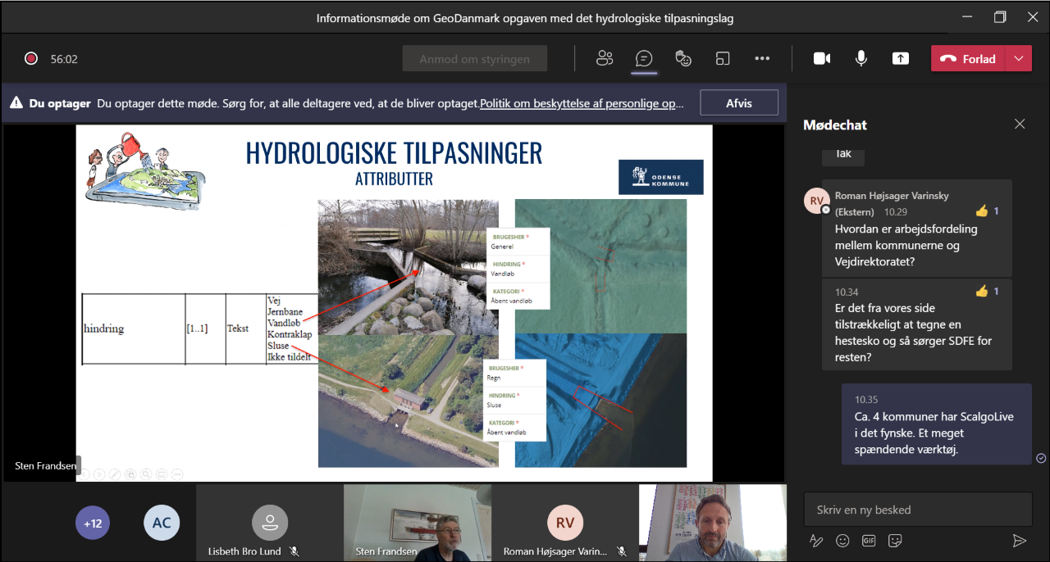
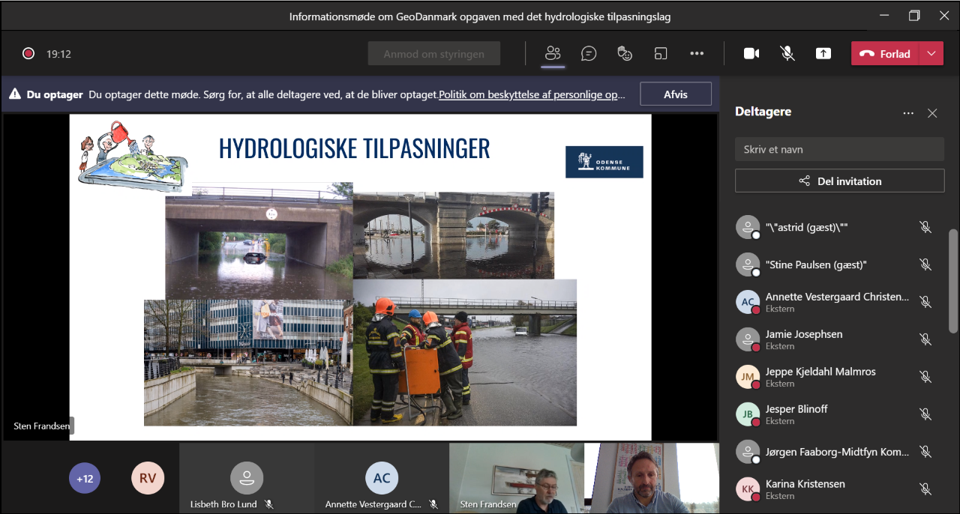
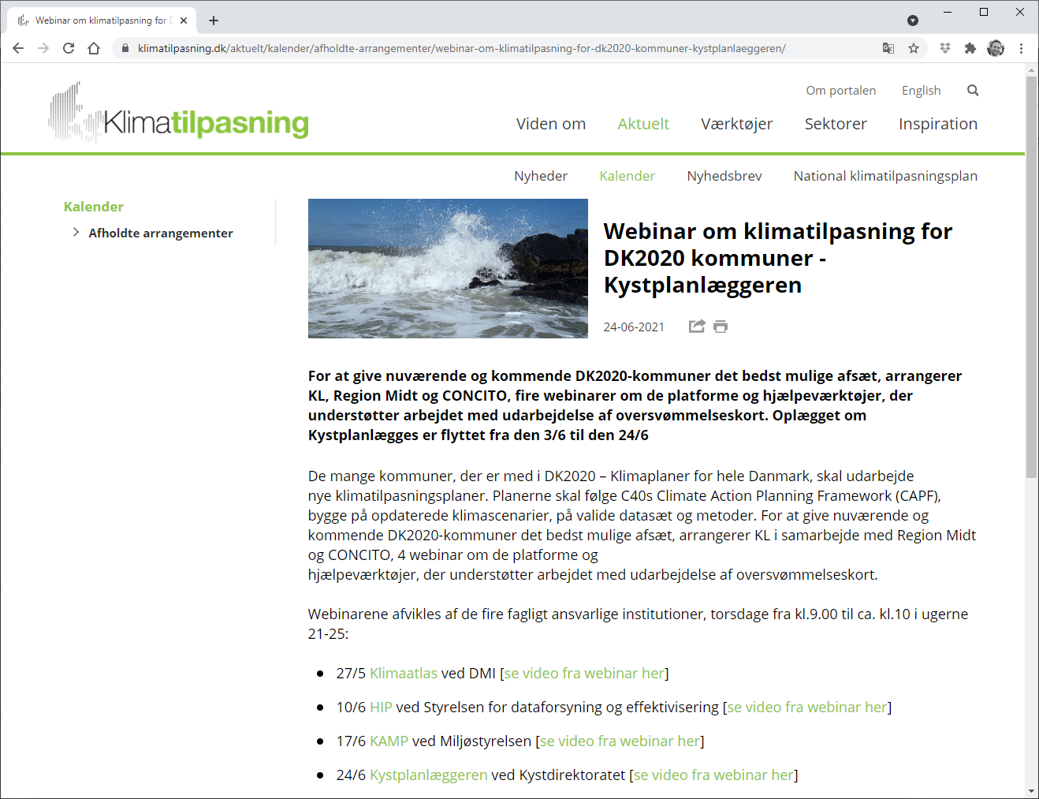
Kompetenceudvikling

Slide 7
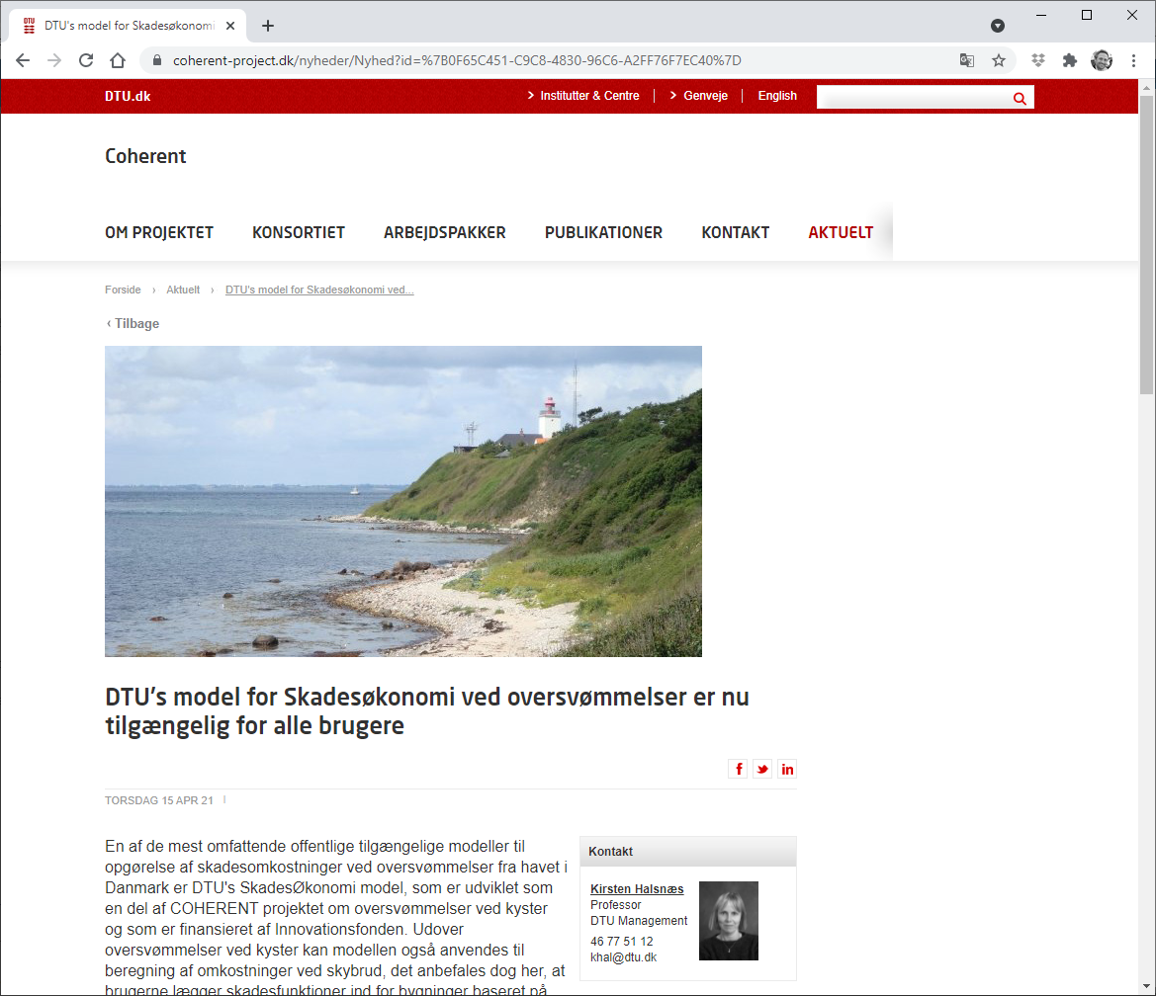
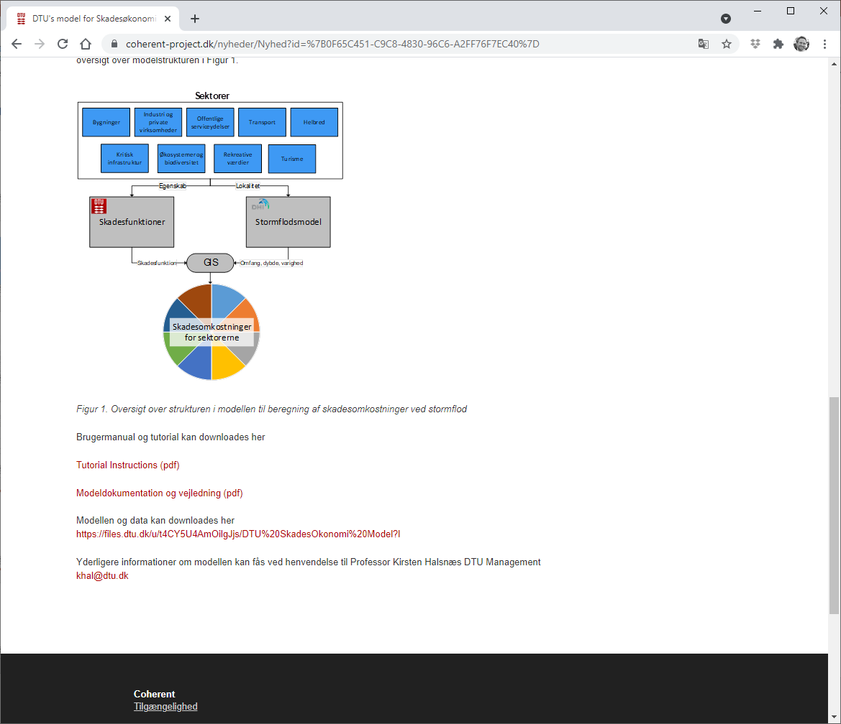
Klimatilpasning og et Open Source værktøj til skadesøkonomi/risikokortlægning
Står på skuldrene af et DTU projekt:

Slide 8
Klimatilpasning og et Open Source værktøj til skadesøkonomi/risikokortlægning
Fra ArcGIS til QGIS – Open Source og let tilgængeligt for landets kommuner.
Fra oversvømmelse grundet stormflod til også at håndtere oversvømmelse ved skybrud, vandløb og terrænnært grundvand.
Fra beregning af skadesøkonomi til også at omfatte risikokortlægning.
Aktørerne er DTU, LNH Water, AestasGIS, samt de fynske kommuner – skalering er dog påbegyndt med Vejle og Slagelse Kommune.
Forventes leveret i september 2021.

Slide 9
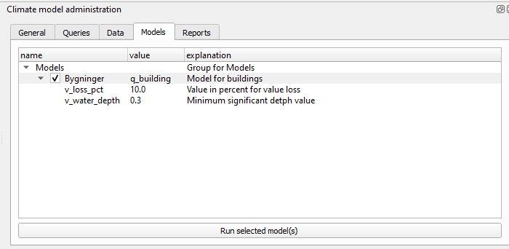
Klimatilpasning og et Open Source værktøj til skadesøkonomi/risikokortlægning
Værktøjet består af følgende modeller, som kan køres enkeltvis eller samlet:
Bygninger
Industri og private virksomheder
Offentlig service
Transport
Kritisk infrastruktur
Økosystemer og biodiversitet
Rekreative værdier
Turisme
Helbred

Slide 10
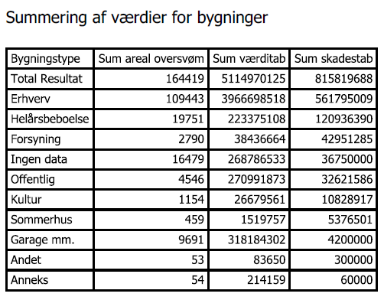
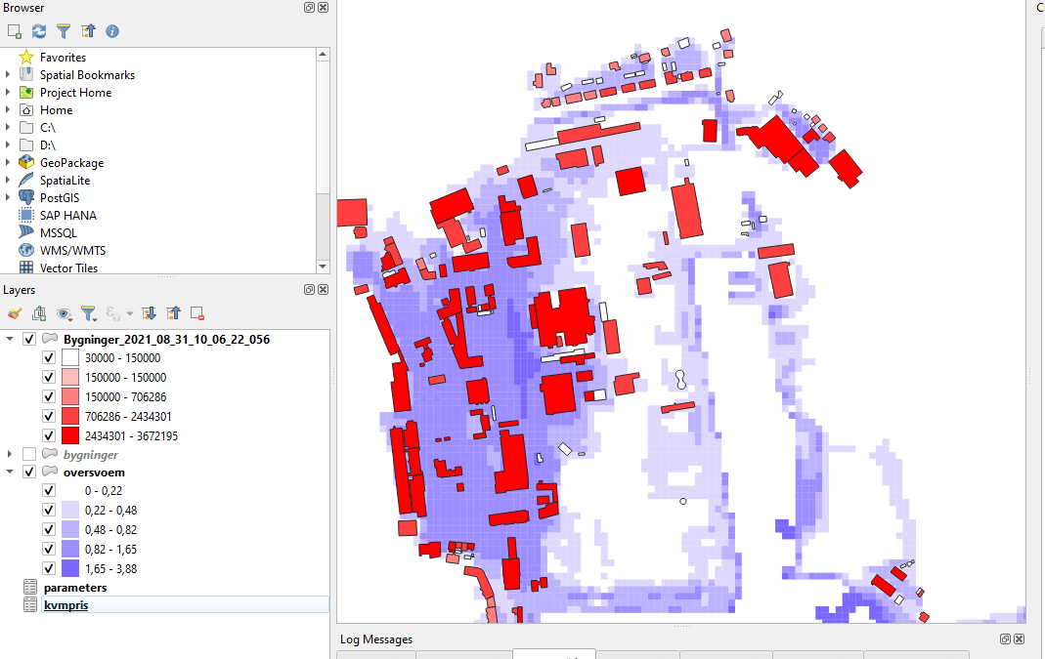
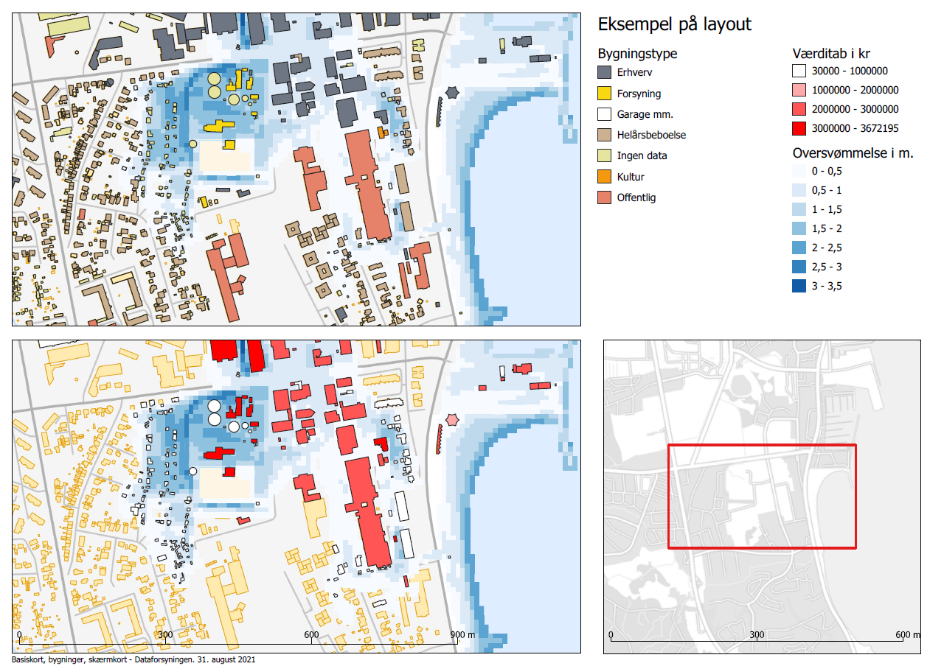
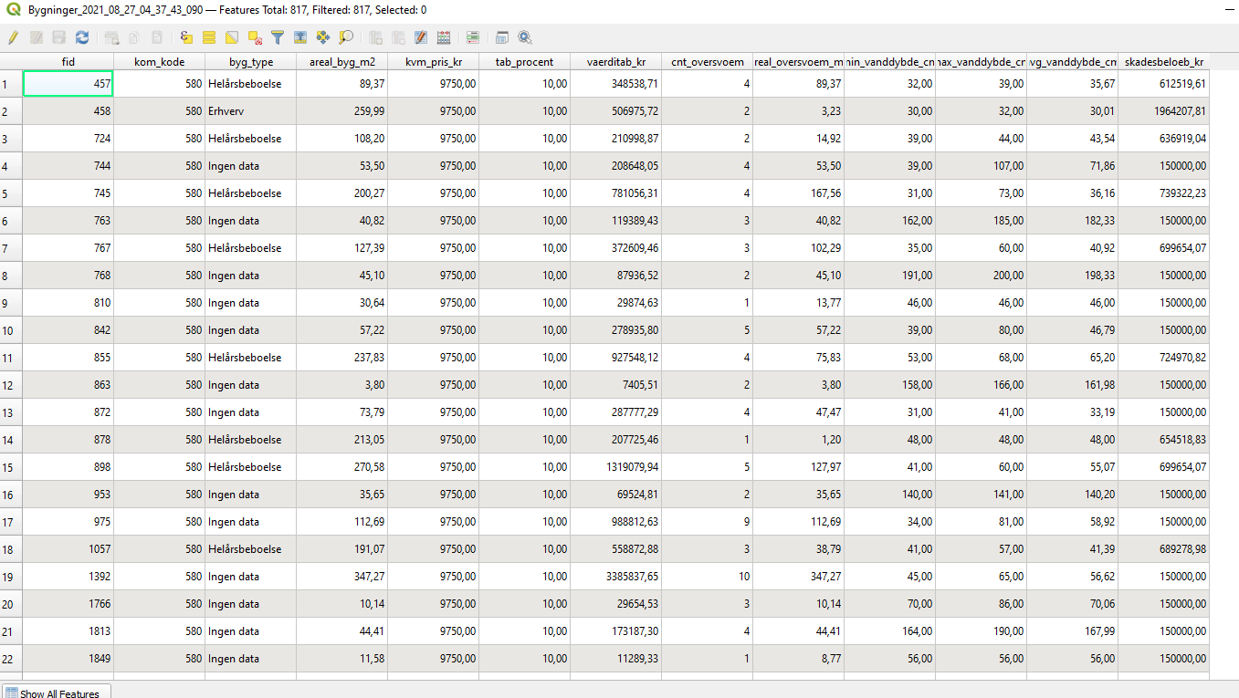
Klimatilpasning og et Open Source værktøj til skadesøkonomi/risikokortlægning
Resultater:

Slide 11
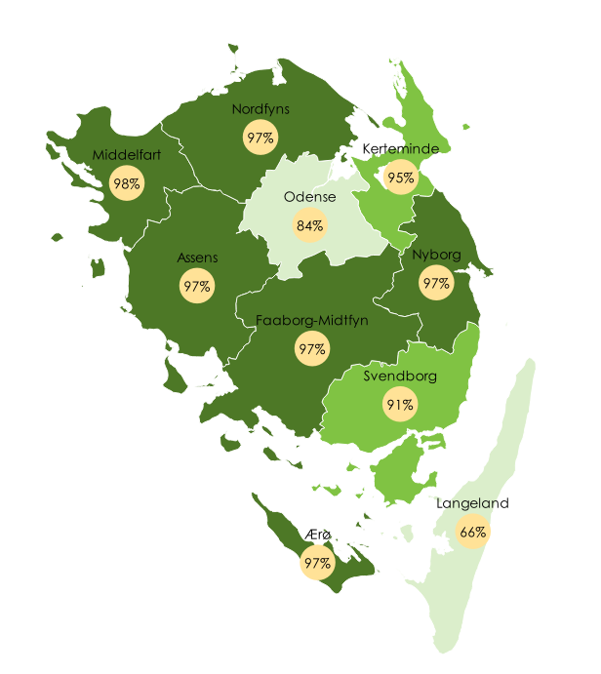

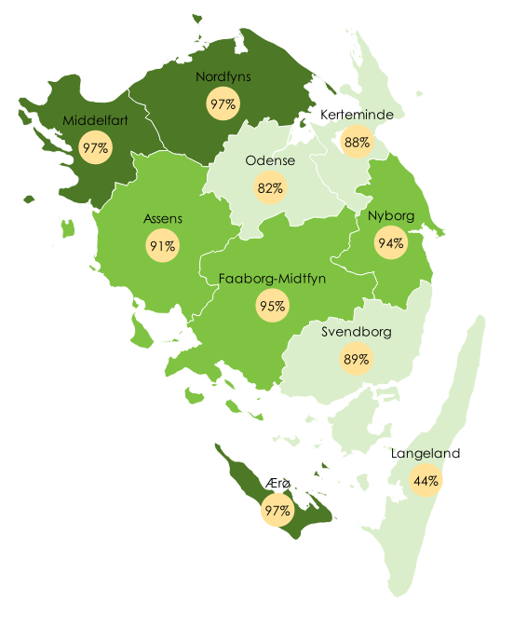
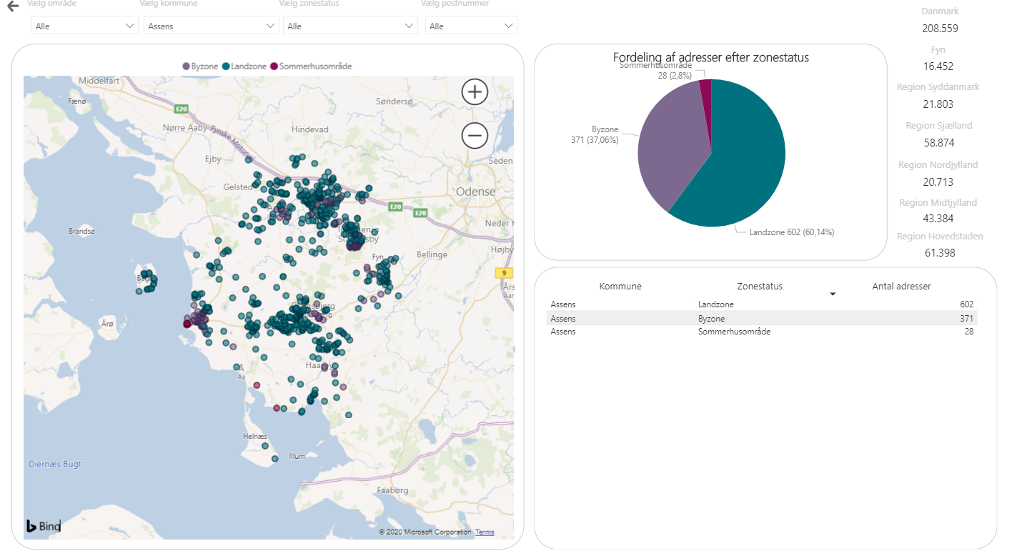
Andre projekter
Analyse og visualisering på bredbåndsdækning

Slide 12
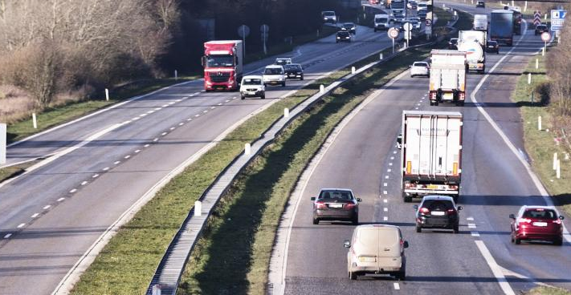
Andre projekter
6 motorvejsspor over Fyn

Slide 13
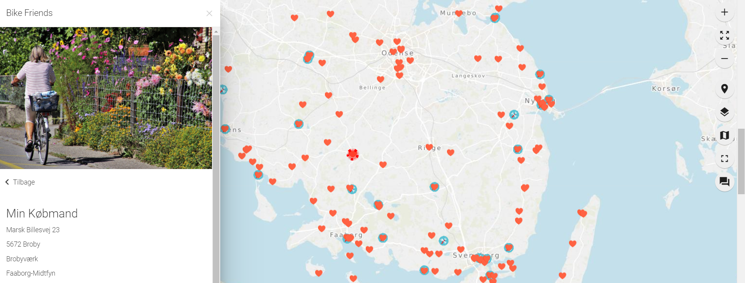
Andre projekter
Bike Island Fyn

Slide 14

Andre projekter
HikeFyn – vandreturisme i verdensklasse

Slide 15
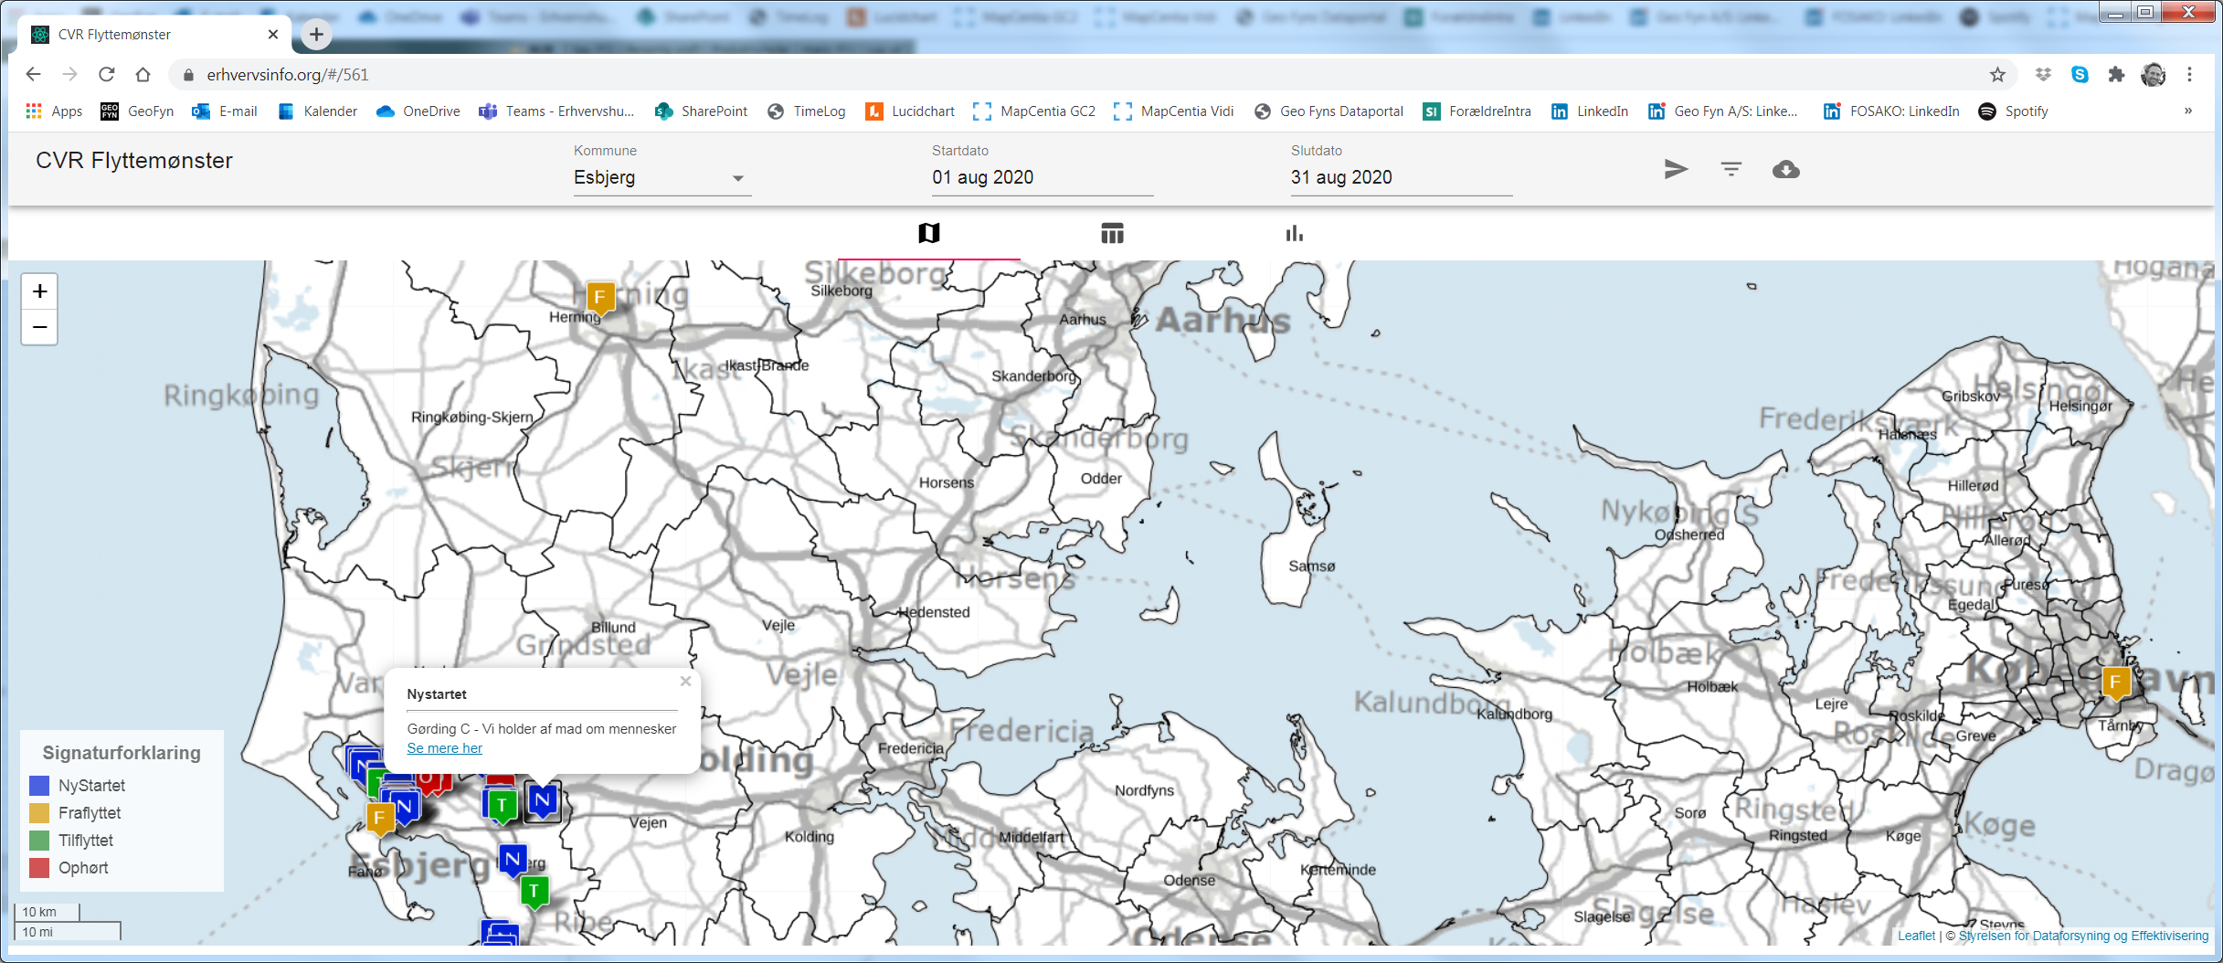
Erhvervsinfo.org

Slide 16
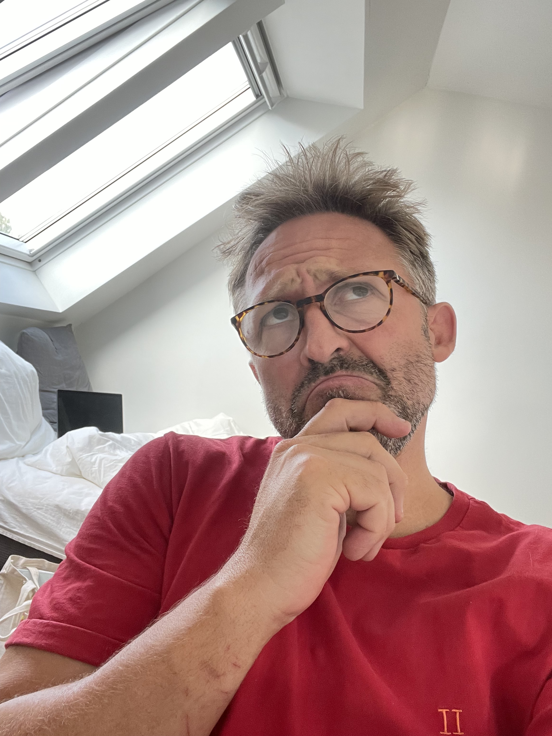
Geo Fyns arbejdsprogram 2022?
Fortsætte med Klimatilpasning
Fortsætte med HIKE Fyn – vandreturisme og GeoFA
Kick-start af automatisk dataflow mellem ejerkommuner og Geo Fyn

Slide 17
Forventninger til FOSAKO?
Varetage kommunernes geodata interesser
  Fx arbejde for god datatilgængelighed på de fællesoffentlige datatjenester.
  Fx koordinere tiltag, et eksempel kunne være styrelsernes mange ”datahubs”
Sikre god kommunikation og dialog til/fra kommunerne
  Fx kontakten/brændpunktet der sikrer indflydelse i diverse fora, udvalg, mv.
Understøtte kompetenceudviklingen af kommunerne
  Fx flere webinarer som det om Plandata og Danmarks Miljøportal/Arealinformation.

